Slide 1
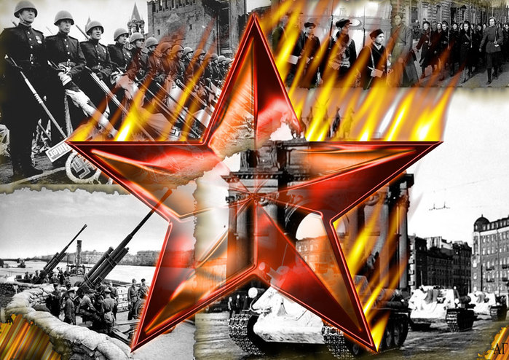
«Вечен подвиг народа» выполнила: ученица 1 «В» класса Иванова София

Slide 2
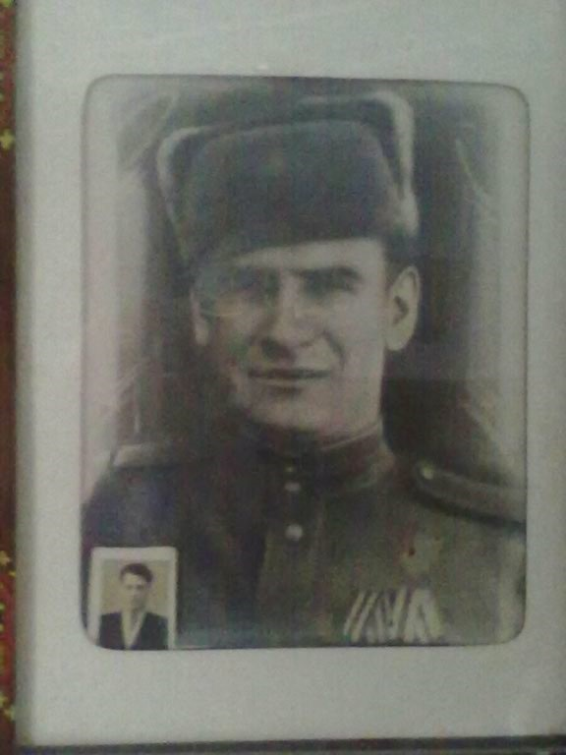
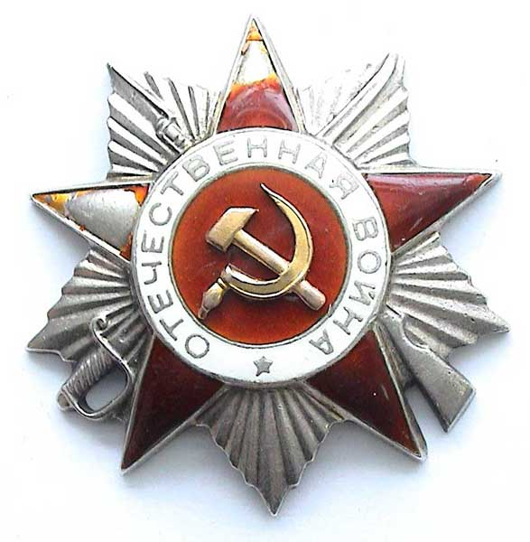
«Подвиг этот будет в памяти жить, И в наших сердцах гореть! Тех, кто с врагом был готов разделить Поровну только смерть!» Ким Добкин

Slide 3
1943- первая награда
Огневой налет был мощным. На скатах высоты остались три вражеских танка и десятки автоматчиков. Оставшиеся в живых гитлеровцы отступили, а уцелевшие танки попятились назад. Огнем полка в этот день было отражено три контратаки противника. Артиллеристы помогли пехоте удержать плацдарм на западном берегу реки у села Ясиноватки. В течение октября за плацдарм юго-восточнее Кременчуга шли упорные бои. Многие населенные пункты переходили из рук в руки. В районе села Лозоватка Криворожского района часть наших подразделений попала в окружение. Советские воины дрались до последнего патрона. Многие погибли.
Награжден за то, что несмотря на постоянный артобстрел подменил раненного и доставил орудие на огневую позицию

Slide 4
Участие в сражении на Курской дуге
Не обошлось и без курьезов. Так, в первых числах июля немецкая авиация приняла свои танки за советские и подвергла их интенсивной бомбардировке. Когда гитлеровские бомбардировщики улетели, советские танки добили остальных.
К началу битвы обе армии сосредоточили колоссальные силы в районе Курского выступа.

Slide 5
Прохоровка
Танковая битва под Прохоровкой стала одной из самых грандиозных танковых баталий. Сейчас спорят о точном количестве танков, артиллерии и другой техники, принимавшей участие в боях под Прохоровкой. Но то, что их было много, как никогда — не оспаривается никем.
« Рвутся бомбы… Такой грохот стоял, что кровь текла из ушей»
Перед началом этого сражения была сухая и солнечная погода, стояли поспевшие хлеба… А через две недели все поле стало черным, изрытым воронками, полным искореженным, сожженным и покрытым копотью металлом. «Огромное количество сгоревших танков, танковые тараны, запах сожженного металла, искореженная техника и всё перебивающий запах разлагающихся трупов». Ещё никто никого не хоронил, стояла летняя жара и вид поля был иллюстрацией на тему «ужасы войны».
Как вспоминали очевидцы, после битвы на Прохоровке на три дня фронт затих. Стояла гробовая тишина. Разом прекратилась канонада орудий. Не стреляла артиллерия, не летала авиация, всё замерло.
Это было «решающее поражение» фашистов.

